Slide 1
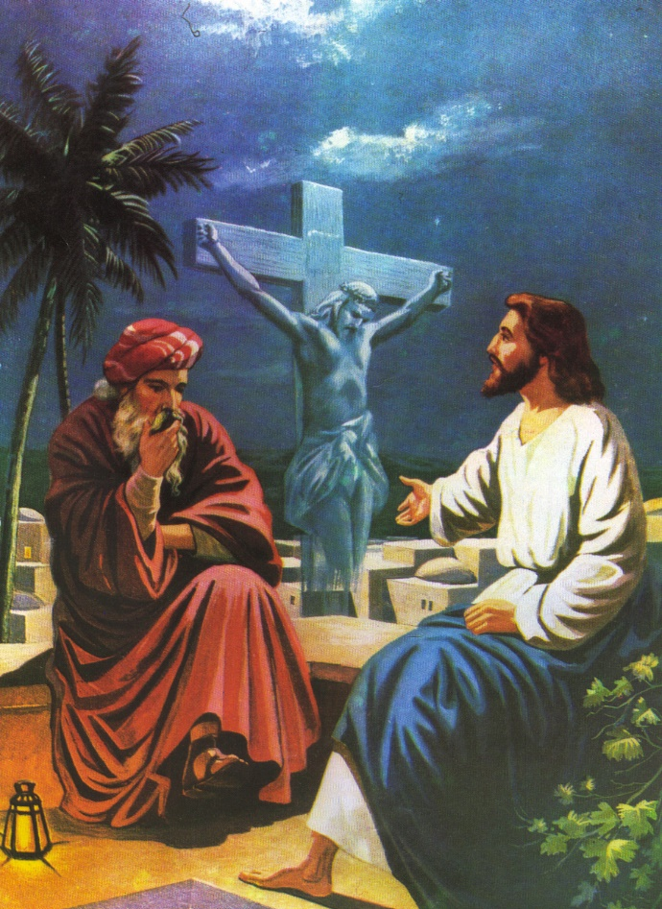
Lección 06
07 de febrero 2026
CONFIANZA SOLO EN CRISTO
TEXTO CLAVE: Filipenses 3:10, 11
Escuela Sabática – 1° Trimestre de 2026

Slide 2
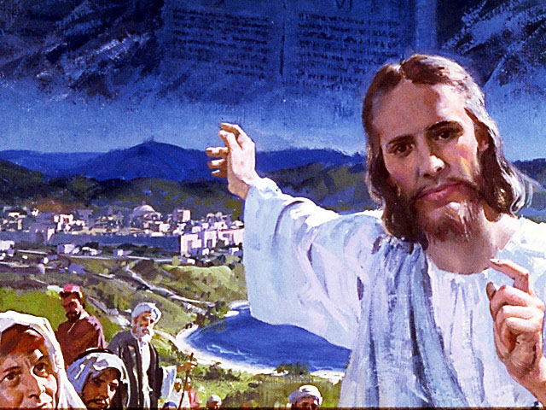
I. OBJETIVO: ¿Qué enseñar y aprender?
Aprendamos a ser, un discípulo que conoce a Cristo Jesús y confía en él.
APRENDIZAJE POR NIVELES:
SABER: Entender, que solo Cristo Jesús salva.
SENTIR: El deseo de ser justificado y santificado por Cristo Jesús.
HACER: La decisión de ser sumisos a Cristo Jesús, para ser redimidos.

Slide 3

II. MOTIVAR: ¿Cómo motivar y cómo enseñar?
Con preguntas motivadoras, presentando necesidades y casos de la vida:
¿Pablo estaba preocupado por los falsos maestros y por qué?
¿Qué significa estar en Cristo?
¿Por qué es importante conocer a Cristo, y cómo lo conocemos?
Notes:
Dios

Slide 4
III. EXPLORA: 1.¿Pablo estaba preocupado por los falsos maestros y por qué? Filipenses 3:1- 3
Sí, porque los judaizantes “trataban de imponer la circuncisión a los creyentes de origen pagano, contrariamente a lo dictaminado por el concilio apostólico, (Hechos 15).” (GEB 61)
Pablo, “El apóstol expresa su preocupación por la influencia de falsos maestros que promovían un enfoque basado en la carne, lo que distorsionaba el mensaje del evangelio.” (GEB 67)
El Señor Jesús, advirtió que vendría los falsos maestros con vestidos de ovejas, (Mat. 7:15) Pablo dice, vendrían disfrazados de apóstoles; No debe ser recibido en casa, porque causan divisiones. (1 Cor. 11:13- 15; Rom. 16:17; 2 Jn. 1:10)

Slide 5
2. ¿Qué significa estar en Cristo? Filipenses 3:9; 1 Corintios 1:30
El apóstol Pablo explica con estas palabras: “Con Cristo estoy juntamente crucificado, y ya no vivo yo, más Cristo vive en mí; y lo que ahora vivo en la carne, lo vivo en la fe del Hijo de Dios, el cual me amó y se entregó a si mismo por mí.” (Gál. 2:20)
Entonces Jesús, me justificará, santificará y me glorificará en el retorno de Cristo. (Jn. 15:5; 1 Cor. 1:30)
“Estar en Cristo abarca todo lo que comprende el Plan de Salvación, desde el amanecer de nuestra (sabiduría) pasando por la justificación por la fe (justicia) y la preparación para el cielo (santificación) hasta finalmente, la glorificación en la Segunda Venida (redención.)” (1 Cor. 1:30; GEB 64)
Notes:
GEB

Slide 6
3. ¿Por qué es importante conocer a Cristo, y cómo lo conocemos? Filipenses 3:10- 14
Porque con el conocimiento experimental creceremos en la fe, y alcanzaremos nuestra salvación. Eso es tener experiencia con Cristo Jesús; quizá intelectualmente sabemos que, Jesús es Dios Creador, pero no lo conocemos.
“¿Cómo lo conocemos? Caminando con Jesús.
1. A través de su Palabra escrita, leyendo y poniéndola en práctica, nos lleva a nueva vida.”
2. Participando de sus padecimientos, nos ayuda a conocer lo que Jesús sufrió.
3. Prosiguiendo a la meta, veremos las providencias de Dios, en nuestra perseverancia.” (GEB 65)

Slide 7
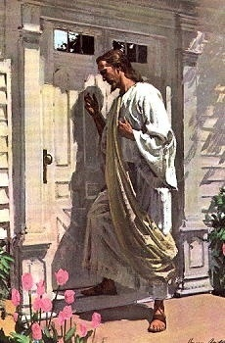
IV. APLICA:
¿Qué debo sentir al recibir estos conocimientos?
El deseo de conocer más de Jesús, para permanecer en él, ser justificado, santificado y glorificado.
¿Deseas permanecer en Jesús?
¿Cuál es tu decisión?
V. CREA: ¿Qué haré para compartir esta lección la próxima semana? Crear oportunidades y compartir sobre como ser salvo en Cristo. Amén

Slide 8


Créditos
DISEÑO ORIGINAL
Lic. Alejandrino Halire Ccahuana
http://decalogo-janohalire.blogspot.com/p/escuela-sabatica.html
Distribución
Recursos Escuela Sabática ©
Para recibir las próximas lecciones inscríbase enviando un mail a:
www.recursos-biblicos.com
Asunto: Lecciones en PowerPoint
RECURSOS BÍBLICOS
Recursos gratuitos
https://www.recursos-biblicos.com/2014/04/resumen-de-la-leccion-de-escuela-sabatica-para-segundo-trimestre-2014.html
https://es.slideshare.net/ahalirecc
Recursos
Escuela Sabática

